Slide 1


Unidade 8
Estrutura e funcionamento do sistema urinário

Slide 2

Seleciona a opção que completa corretamente cada frase.

Slide 3
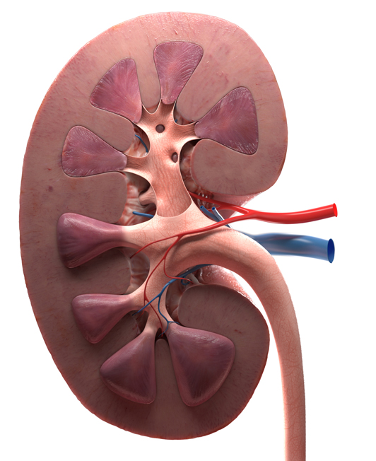
1. O processo de expulsão do organismo das substâncias que lhe são prejudiciais tem o nome de _________________ .

Slide 4
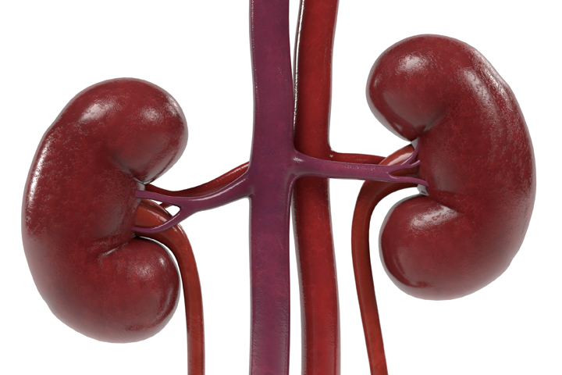
2. Os órgãos excretores são responsáveis pela regulação dos níveis de ___________ no organismo.

Slide 5
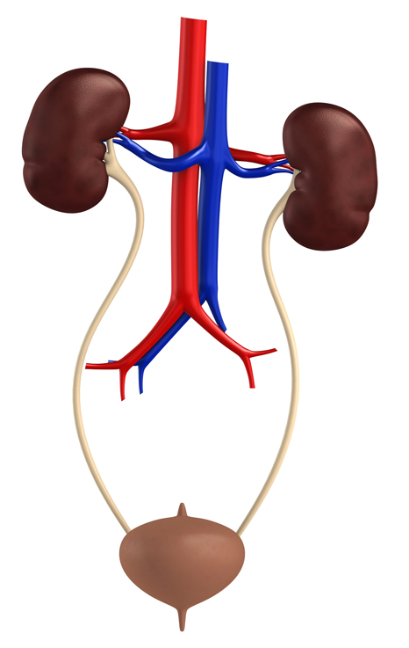
3. O sistema urinário é constituído por rins, __________, bexiga e uretra.

Slide 6
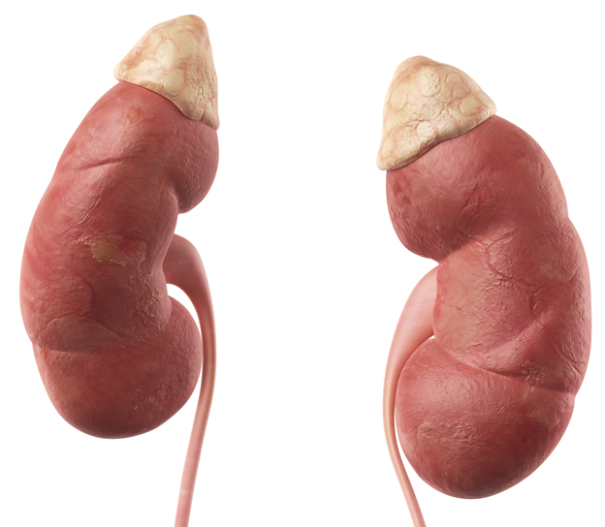
4. Os rins situam-se um de cada lado da coluna vertebral e têm como função ______________.

Slide 7
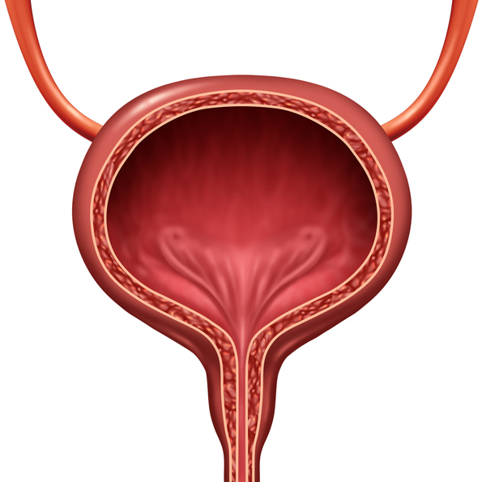
5. A bexiga ________________ a urina até esta ser expulsa.

Slide 8
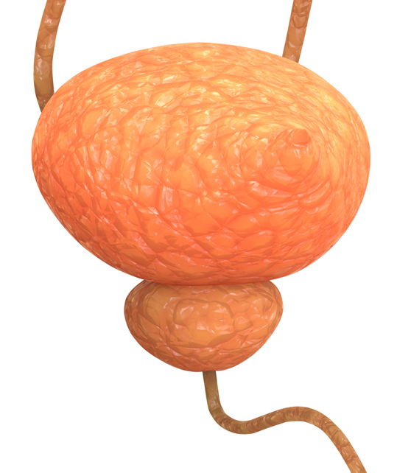
6. O canal que liga a bexiga ao exterior é a _____________.

Slide 9

7. Os principais produtos de excreção são a urina, ____________e o suor.

Slide 10
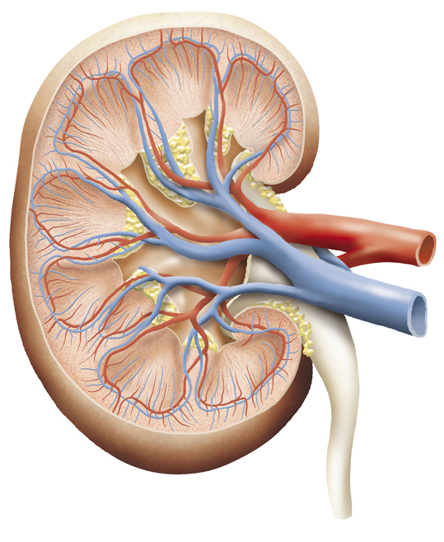
8. O sangue chega aos rins transportado pelas _________________.

Slide 11
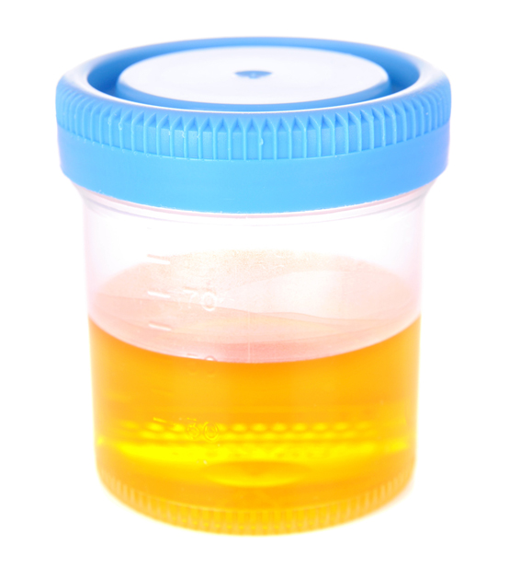
9. O principal constituinte da urina é _________________.

Slide 12
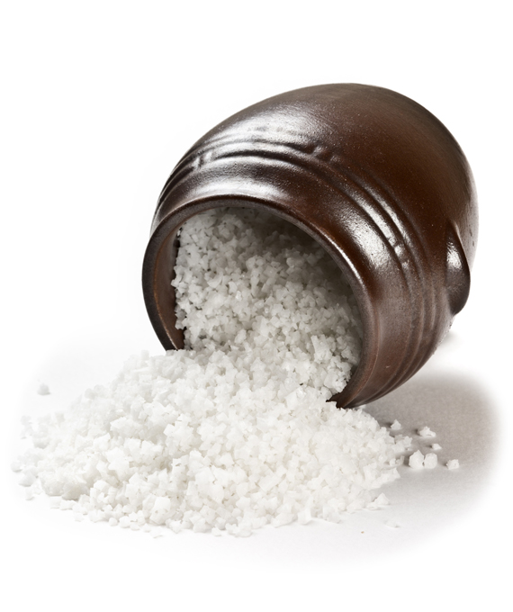
10. Deve evitar-se uma alimentação rica em carne vermelha e sal pois pode dar origem a uma doença, a ______________.

Slide 13
Correção
Cada resposta correta vale 1 ponto.

Slide 14
1. O processo de expulsão do organismo das substâncias que lhe são prejudiciais tem o nome de função excretora.

Slide 15
2. Os órgãos excretores são responsáveis pela regulação dos níveis de água e sais minerais no organismo.

Slide 16
3. O sistema urinário é constituído por rins, ureteres, bexiga e uretra.

Slide 17
4. Os rins situam-se um de cada lado da coluna vertebral e têm como função produzir urina.

Slide 18
5. A bexiga armazena a urina até esta ser expulsa.

Slide 19
6. O canal que liga a bexiga ao exterior é a uretra.

Slide 20
7. Os principais produtos de excreção são a urina, o dióxido de carbono e o suor.

Slide 21
8. O sangue chega aos rins transportado pelas artérias renais.

Slide 22
9. O principal constituinte da urina é água.

Slide 23
10. Deve evitar-se uma alimentação rica em carne vermelha e sal pois pode dar origem a uma doença, a gota.

